Slide 1
Vīrišķības priekšstati sabiedrībā un reklāmā: Kā dzimumu stereotipi mūs ietekmē?
Konference: Līdzvērtība kopā: zēnu un vīriešu lomas
stiprināšana līdztiesīgas sabiedrības veidošanā
Ph.D., Toms Kreicbergs

Slide 2
Pavisam nedaudz par mani
Divi bakalaura grādi (UCL Erhvervsakademi un The University of Southern Denmark, Dānija), maģistra grāds (The University of Southern Denmark, Dānija), doktora grāds (Rīgas Tehniskā universitāte)
Darba pieredze mārketinga jomā gan Dānijā, gan Latvijā.
Kopš 2019. gada pasniedzējs un pētnieks Rīgas Tehniskajā universitātē, Inženierekonomikas un Vadības fakultātē.
Pasniegtie studiju kursi: Sociālā atbildība un biznesa ētika, Zīmola veidošana un attīstība, Patērētāju uzvedība tirgū.

Slide 3
Promocijas darbs
Tēma: VĪRIŠĶĪBAS KONCEPTUALIZĀCIJA ZĪMOLA PERSONĪBĀ UN TĀS IETEKME UZ REKLĀMAS EFEKTIVITĀTI
Piecu gadu pētījums
11 zinātniskās publikācijas, 18 zinātniskās konferences
Pētījumā uzsvars bija uz zīmolvedību un reklāmu, taču liela daļa pētniecības tika veltīta sabiedrības uztverei par vīrišķību, un reklāmas ietekmei uz sabiedrību.

Slide 4
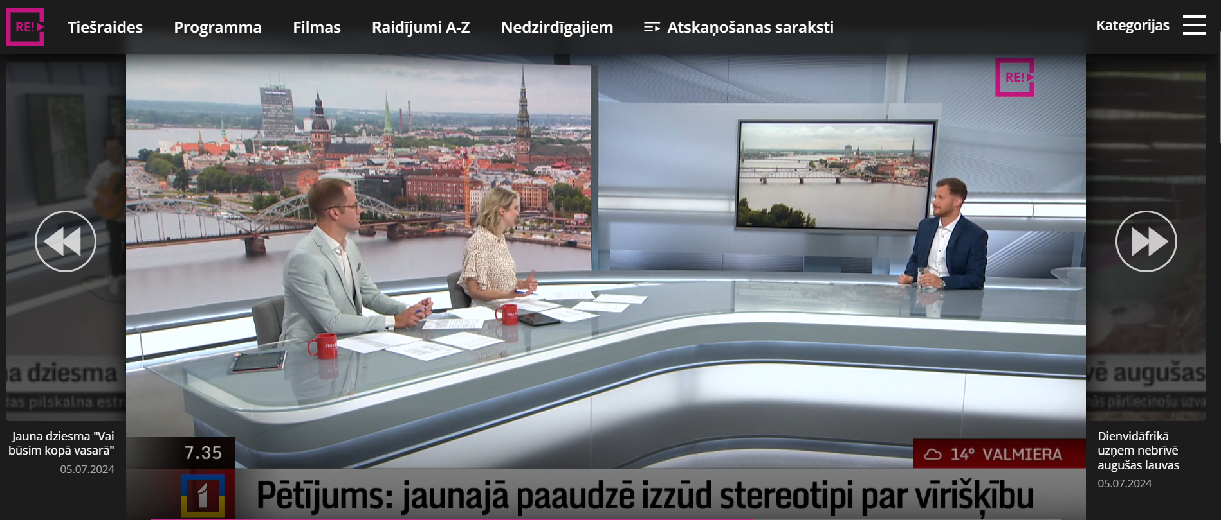
Sabiedrības interese par šo tēmu
Izvēlētā promocijas darba tēma bija unikāla un nozīmīga ne tikai reklāmas aģentūrām, bet arī medijiem un arī sabiedrībai, ko pierāda divas intervijas televīzijā (Ziņu raidījumos “Rīta panorāma” un “900 sekundes”), 3 radio raidījumu sižeti un četri raksti Latvijas ziņu portālos (LSM.lv, Delfi.lv un citi).

Slide 5
Kas ir vīrišķība?

Slide 6
Vīrišķības tipu klasifikācija
Vīrišķības tips | Raksturīgās īpašības | Autori
Tradicionālā vīrišķība (Tostarp hegemoniskā vīrišķība un toksiskā vīrišķība) | Sāncensība, fizisks spēks, tieksme kļūt par varoni, finansiāli panākumi, emocionāli ieturēts, neatkarīgs, noraida sievišķības vai baiļu izpausmes, mērķtiecīgs, pašpaļāvīgs, ģimenes galva, sportisks, izlēmīgs, orientēts uz risku, dominējošs, patriotisks, spēcīgs, turīgs, kam ir privilēģijas, agresīvs, drosmīgs. | (Franz-Balsen, 2014), (Walters et al., 2019), (Birch et al., 2017), (Smith 2012), (Bordo, 2011), (Månsdotter et al., 2009), (Kimmel, 1996), (Jaffe, 1990), (Stern, 1992), (Zayer et al., 2020), (Rogers, 2019), (Connell, 2014), (Montemurro et al., 2019), (Pollack, 2017), (Ging 2013), (Oswald 2007)
Hibrīda vīrišķība (Tostarp elastīgā vīrišķība un komplicētā vīrišķība) | Stratēģisks, jūtīgs, gādīgs, kam ir privilēģijas, atvērta domāšana, ar interesi saglabāt vīriešu dominanci, kam ir mazāk stingrs skatījums uz dzimumu normām, spēja pielāgoties, emocionāla pieejamība. | (Montemurro et al., 2019), Connell (2014), (Ging, 2019), (Eisen et al., 2019), (Scheibling, Lafrance, 2019), (Gee, 2014), (Zayer et al., 2020), (Hirschman, 2003)
Modernā/ mūsdienu jeb jaunā vīrišķība (ieskaitot iekļaujošo vīrišķību) | Ar vienlīdzības sajūtu, dzimuma lomu atbilstības noraidīšanu, sievišķīgām īpašībām, emocionalitāte, metroseksualitāte, uz izvēli balstītu retoriku, progresīva domāšana, ar interesi par kultūru, emocionāli izteiksmīgs, jūtīgs un līdzjūtīgs, narcistisks, nenobriedis, ar atvērtu prātu, ar interesi par modi, būt pietiekami drosmīgam, lai būtu tas, kāds vīrietis vēlas būt. | (Rogers, 2019), (Coad, 2008), (Salzman et al., 2005), (Lalancette, Cormack, 2018), (Cheng, 1999), (Kimmel, 2006), (Branchik et al., 2012), (Kimmel 1996), (Oswald, 2007), (Coad, 2008), (Ging, 2019), (Ging 2013)

Slide 7
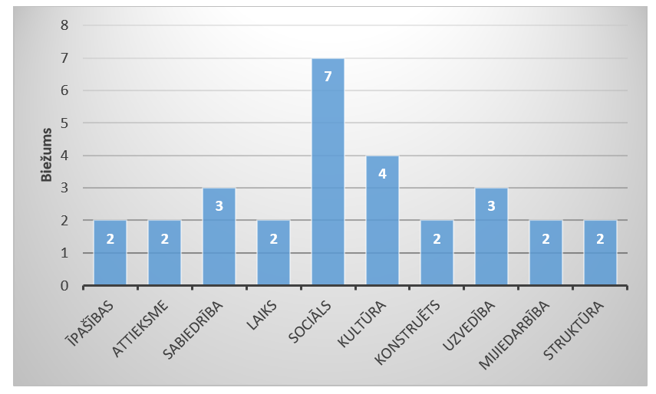
Izmantoto vārdu biežums vīrišķības definīcijās

Slide 8
Tēmas un jēdzieni, kas attēloti tradicionālās vīrišķības reklāmās
Tēmas/ jēdzieni | Apraksts | Autori, kas runā par šo tēmu/ jēdzienu
Krīze vīrišķībā | Šī tēma rada konfliktu vai drāmu. Tā simbolizē mūsdienīgu ilgstošu bažu izpausmi par vīrišķības dabu un vīriešu lomu un funkciju. Pētnieki ir radījuši līdzīgu nosaukumu tam “Esi taču vīrietis!” (“Manning up”), kas norāda uz reklāmām, kurās redzams, ka vīrieši ir zaudējuši vīrišķības sajūtu un viņiem ir jāatjaunojas “vīrišķīgākā” (tradicionālākā) veidā. | (Gannon et al., 2004)(Salzman et al., 2005) (Green et al., 2013) (Brooks, 2018) (Peterson, 2018) (Scheibling, Lafrance, 2019)
Hegemoniskā/ toksiskā vīrišķība | Parādīt hierarhiskas varas attiecības gan starp vīriešiem, gan sievietēm. Parādot, ka vīrieši ir pārāki un kompetentāki. “Hegemoniskas vīrišķības” izrādīšana lielākoties tiek organizēta ap dominanci. | (Birch et al., 2017) (Bach 2017) (Rogers, 2019) (Scheibling, Lafrance, 2019) (Ging 2019)
Salauztā vīrišķība (Broken masculinity) | Likt vīriešiem justies neadekvātiem savās tradicionālajās vīrišķīgajās spējās (tipisks piemērs- Viagras tablešu reklāmā). Kamēr krīze vīrišķībā vairāk ir saistīta ar to, ka vīrieši zaudē savu varu, salauztā vīrišķība vairāk ir saistīta ar fizisko spēju zaudēšanu. | (Moynihan 1998) (Akpanudo et al., 2017) (Simpson, 2019)
Ģimenes galva | Vīrietis, kurš ģimenei ir galvenais apgādnieks. Vīrietis, kurš ģimenē primāri ir pelnītājs. | (Kimmel, 1996) (Eagly et al., 2000) (Salzman et al., 2005)
Dumpinieks/ rīcības cilvēks | Dumpiniekam un rīcības cilvēkam kā tēmām tradicionālās vīrišķības reklāmās ir līdzīgi attēlojumi. Viņiem abiem ir kopīgs spēcīgs fiziskais izskats un valdīšanas spējas, lai virzītu savu dzīvi vai palīdzētu citiem (rīcības cilvēks). | (Holt, Thompson, 2004) (Crownover, 2014) (Gopaldas, Molander, 2020).

Slide 9
Tēmas un jēdzieni, kas attēloti modernajās vīrišķības reklāmās
Tēma/ jēdziens | Apraksts | Autori, kas runā par šo tēmu/ jēdzienu
Vienlīdzība | Vīrišķīgu vērtību maiņas attēlošana, piemēram, vīrieši, kas palīdz mājas darbos (trauku mazgāšana, mājas tīrīšana, veļas mazgāšana). Pētnieki apgalvo, ka vienlīdzības izrādīšana ir izdevīgs veids, kā zīmoli ataino vīriešus, sieviešu piesaistīšanai. | (Bach, 2017) (Reichert et al., 2019) (Molander et al., 2019) (Leader, 2019) (Zayer et al., 2020)
Tēta reklāma (Dadvertising) | Reklāma, kurā tiek izmantoti gādīgi tēvi, lai attēlotu ideālu vīrišķību, kuras centrā ir iesaistīta audzināšana un emocionalitāte, izrādot rūpes un pieķeršanos. Pētnieki apgalvo, ka šāda tipa reklāmas lielā mērā ir radušās no feminisma kustības un domāšanas. | (Leader, 2019) (Molander et al., 2019);
Metroseksualitāte | Šis jēdziens ietver vīrieša ķermeņa kā priekšmeta attēlojumu. Metroseksualitāte uzsver uzmanības pievēršanu tam, kā vīrieši izskatās un ģērbjas. Šī tendence ir īpaši pamanāma kopšanas produktu industrijā, kur vīrieši šiem produktiem un pakalpojumiem tērē daudz vairāk līdzekļu nekā jebkad agrāk. | (Edwards, 2006) (Coad, 2008), (Pompper, 2010) (Ourahmoune, 2016) (Draper et al., 2018) (Scheibling, Lafrance, 2019)
Iekļautība | Daudzveidīgāka vīriešu attēlošana reklāmā, akcentējot vīriešu atšķirības un iebilstot pret striktu dzimumu lomu ievērošanu, kas bieži tiek uzsvērta tradicionālajās vīrišķības reklāmās. | (Kimmel 1996) (Salzman et al., 2005) (Draper et al., 2018); (Jester, 2019) (Ging, 2019)

Slide 10
Ietekme uz sabiedrību no reklāmā paustajiem tradicionālās vīrišķības stereotipiem
Zinātniskajā literatūrā (socioloģiskos un psiholoģiskos pētījumos) tiek daudz minētās negatīvās sekas no reklāmā paustajiem tradicionālās vīrišķības stereotipiem, galvenokārt tiek uzsvērts:
Vīriešu atteikšanās vērsties pēc palīdzības
Simptomu nopietnības neziņošana ārstam
Vardarbības palielināšanās
Emocionālā distancēšanās no citiem

Slide 11
Empīriskā pētījumu daļa

Slide 12
Empīriskās izpētes konceptuālais ietvars un metodoloģiskā argumentācija
Jaukto metožu analīze, 3.1. nodaļa
Statistiskā analīze
Kvantitatīvā analīze, 3.2. nodaļa
Aptaujas un A/B testēšana
Kvalitatīvā analīze, 3.3. nodaļa
Fokuss grupas
Kvalitatīvā satura analīze, sentimenta analīze, diskursa analīze
Metodoloģiskais pamatojums: iegūt izpratni par patērētāju viedokļiem par vīrišķību reklāmā, nosakot reklāmas efektivitāti
Laika periods: no 2020. gada novembera līdz 2021. gada martam
Rīki: Nvivo 11, Trint.
Metodoloģiskais pamatojums: Izprast dažādu patērētāju segmentu priekšrokas došanu zīmola arhetipiem, zīmola personīabs dimensijām, utt.
Rīki: SPSS 23, Excel, Trint.
Metodoloģiskais pamatojums: Iegūt dziļāku izpratni par aptauju un A/, labāk izprotot Latvijas Z paaudzes un mileniāļu uzskatus par vīrišķību reklāmā.
Rīki: Nvivo 11, Excel.
Parauga lielums: (n=2400)
Laika periods: no 2021. gada maija līdz 2022. gada februārim
Parauga lielums: (n=417)
Laika periods: no 2022. gada septembra līdz 2022. gada oktobrim
Parauga lielums: (n=24)

Slide 13
Vīriešu izvēles A/B testā, % (Latvija, vecums: 18-30)
Vīrišķības tips | Dove | Axe | NFL | Gillette | Dos Equis/ Bonobos | Tide/ Old Spice | Doritos/ Nespresso | Barbasol/ Lego | Vidējais
Tradicionālā | 18,31 | 28,87 | 62,68 | 36,62 | 43,66 | 61,27 | 67,61 | 39,44 | 44,81
Modernā | 81,69 | 71,13 | 37,32 | 63,38 | 56,34 | 38,73 | 32,39 | 60,56 | 55,19
Sieviešu izvēles A/B testā, % (Latvija, vecums: 18-30)
Vīrišķības tips | Dove | Axe | NFL | Gillette | Dos Equis/ Bonobos | Tide/ Old Spice | Doritos/ Nespresso | Barbasol/ Lego | Vidējais
Tradicionālā | 10,55 | 16,36 | 40,73 | 17,82 | 21,45 | 32,36 | 51,27 | 14,55 | 25,64
Modernā | 89,45 | 83,64 | 59,27 | 82,18 | 78,55 | 67,64 | 48,73 | 85,45 | 74,36

Slide 14
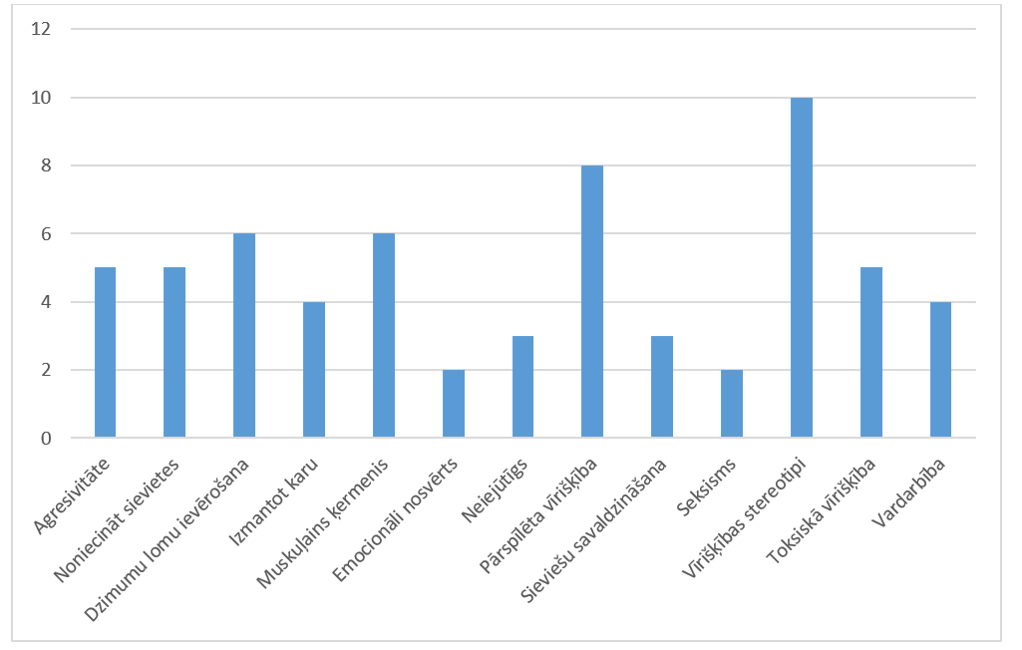
Nevēlamākie veidi kā atveidot vīrišķību reklāmā (Latvija, vecums: 18-30)

Slide 15
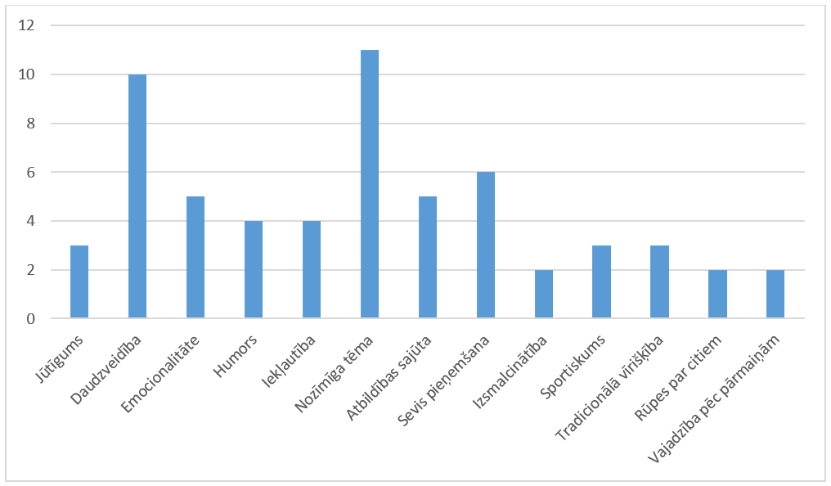
Vēlamākie veidi kā atveidot vīrišķību reklāmā (Latvija, vecums: 18-30)

Slide 16
Secinājumi (sabiedrībai aktuālie)
Vīrišķība ir sociāli veidota konceptualizācija, kas ir saistīta ar vīriešiem piešķirtu īpašību un uzvedības kopumu. Trīs galvenie vīrišķības tipi ir tradicionālā, hibrīda un modernā vīrišķība. Tradicionālā vīrišķība tiek saistīta ar konkurētspēju, fizisko spēku, tiekšanos būt varonim, emocionālo stoicismu, būt par ģimenes galvu, dominanci un agresiju. Hibrīda vīrišķība parāda abu vīrišķības veidu īpašības, un modernā vīrišķība ir saistīta ar vienlīdzības izpausmi, būt emocionāli ekspresīvam, noraidīt pakļaušanos dzimumu normām, būt jūtīgam, un ar progresīvu domāšanu.
Vīrišķība netiek radīta individuāli, bet gan kolektīvi kā kulturāli un sociāli veidota konceptualizācija, par ko liecina sociālās konstrukcijas teorija, ko apstiprina daudzi sociālie pētījumi, un kas tika apstiprināta fokusa grupas analīzē.
Tradicionālie vīrišķības stereotipi reklāmā var kaitēt sabiedrībai, jo tā liek vīriešiem pakļauties šaurai sevis izpausmei par to, kādam ir jābūt vīrietim, kas noved pie emociju apspiešanas, iemiesojot ideju vienmēr dominēt un nekad neļaut ciest sakāvi, kā rezultātā rodas uzvedība, ko dēvē par toksisko vīrišķību.

Slide 17
Ieteikumi likumdevējiem un reklāmas politikas veidotājiem
Ņemot vērā, ka Latvijas Republikā nav noticis neviens gadījums, kad stereotipisku dzimuma lomu attēlojuma dēļ reklāma būtu aizliegta, Latvijas reklāmas politikas veidotājiem būtu jāpievērš pastiprināta uzmanība Eiropas Parlamenta rezolūcijām par dzimumu līdztiesību medijos un reklāmā. Minētajās rezolūcijās galvenā uzmanība tiek pievērsta daudzveidībai, iekļaušanai sabiedrībai un līdztiesībai. Rezolūcijās ieskicēts arī dzimumu stereotipu kaitējums reklāmās, vairākām Rietumeiropas valstīm (piemēram, Zviedrijai un Lielbritānijai) jau aizliedzot reklāmas, kas pārmērīgi veicina kaitīgus dzimumu stereotipus sabiedrībā.
Apzinoties, ka Latvijas Reklāmas asociācijas Ētikas valde var tikai ieteikt reklāmdevējam pārtraukt reklāmu, bet tai nav tiesību aizliegt reklāmu, ieteikums reklāmas politikas veidotājiem ir palielināt Latvijas Reklāmas asociācijas vai Patērētāju Tiesību Aizsardzības Biroja tiesisko spēju rīkoties jautājumos par kaitīgiem stereotipiem reklāmā.
Reklāmas politikas veidotājiem tiek ieteikts veicināt iekļaujošāku, daudzveidīgāku sabiedrību, izmantojot informatīvas kampaņas, kas vērstas uz vienlīdzību, un dzimumu stereotipu laušanu. Šāda rīcība varētu padarīt sabiedrību iekļaujošāku, liekot arī reklāmdevējiem pievērsties dažādiem vīrišķības attēlojumiem.

Slide 18
Paldies par uzmanību!

